Slide 1

寄存器查看
CUDA

Slide 2
寄存器查看
GPU寄存器
预测和状态寄存器

Slide 3
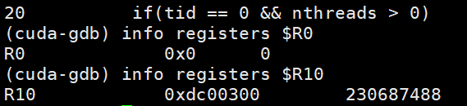
GPU寄存器
寄存器访问$R<regnum>
寄存器内容查看：info registers [$R<regnum>]

Slide 4
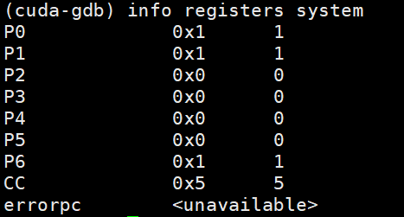
预测和状态寄存器
寄存器查看：info registers system

Slide 5

微信公众号
公司官网

